Slide 1

Прозвенел звонок,
начинается урок.

Slide 2
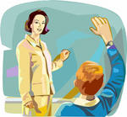
Какой сейчас урок?
Сейчас урок
русского языка

Slide 3
Будем говорить правильно
с
ава
русского
с
с ка
с ка
с кава
ру с ка ва
русского языка

Slide 4

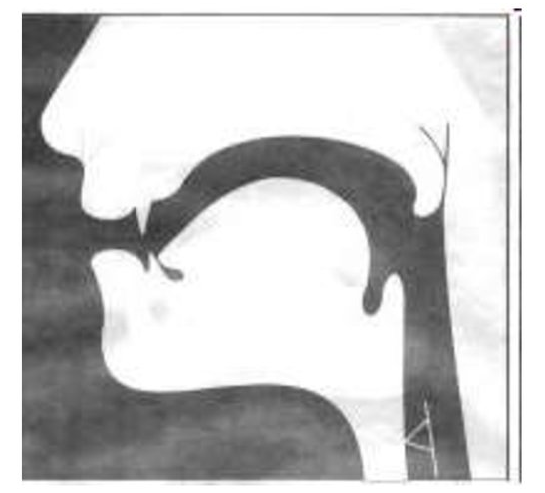
Дежурный звук на уроке:

Slide 5

Что будем делать на уроке?

Slide 6



Будем :
говорить
думать
писать

Slide 7

Заглавная
буква в словах

Slide 8









Ребусы:
тя
ва
ся
Вася
Витя
Вова
Наташа
Настя
Надя

Slide 9
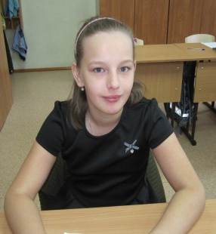
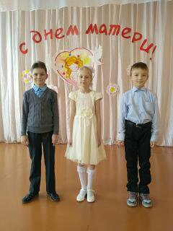
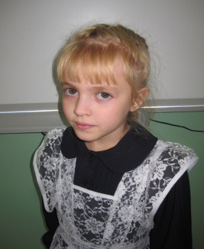
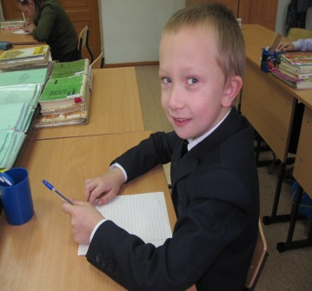
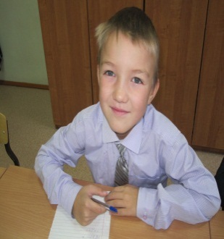
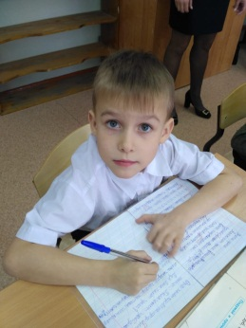
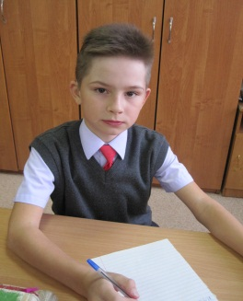
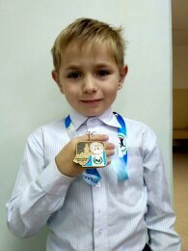
Поиграем
Алексей
Кирилл
Витальевич
Виктор
Эрикович
Сухарев
Тимофей
Андреевич
Андреев
Эрин
Косарецкий
Юрьевич
Моисеев
Александрович
Королев
Имя Отчество Фамилия

Slide 10



Вывод
Имена, отчества, фамилии
пишутся с большой буквы.
- это «семейное имя».
Им зовётся вся семья

Slide 11

Двадцать второе октября.
Классная работа.
Тема.
Сижу правильно,
пишу красиво!

Slide 12
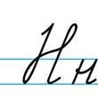
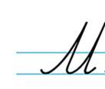

Минутка чистописания
Заглавные буквы

Slide 13
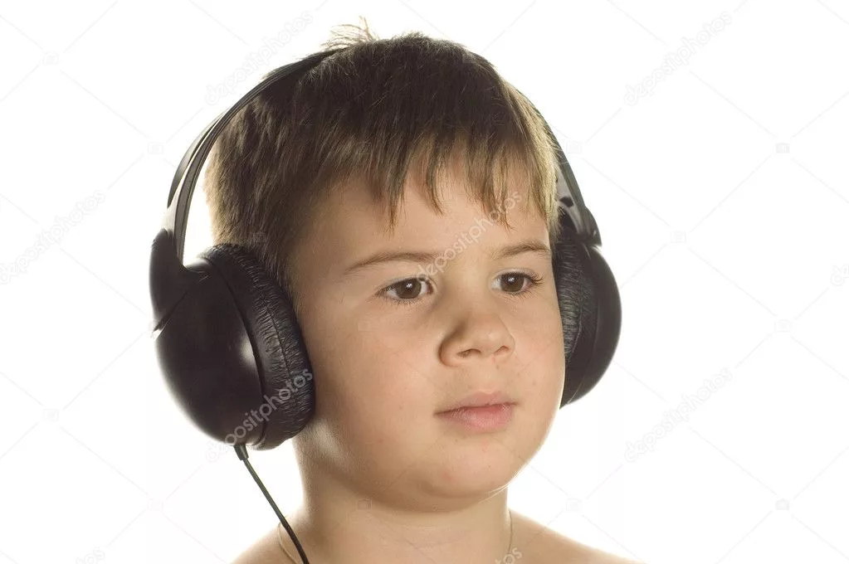
Работаем на слух

Slide 14
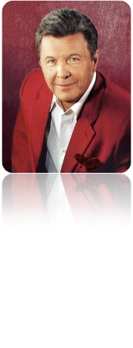
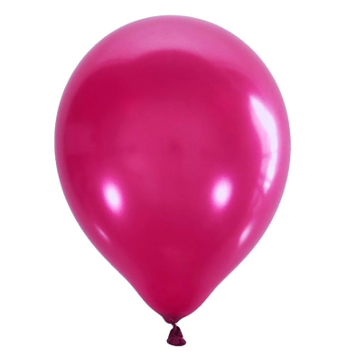

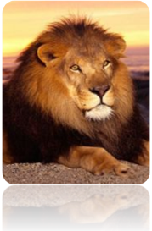
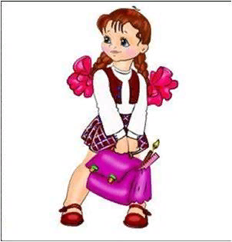
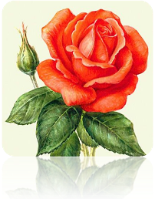
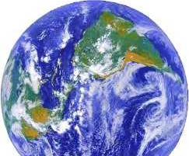
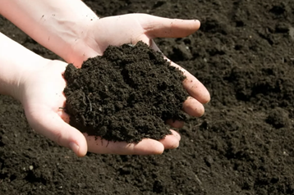
Проблемный вопрос
Может ли так быть?
Шарик – шарик
лев – Лев
Роза – роза
земля - Земля

Slide 15
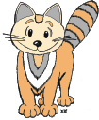

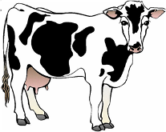
Подбери клички животным
кошка Шарик
собака Мурка
корова Сокол
конь Зорька

Slide 16
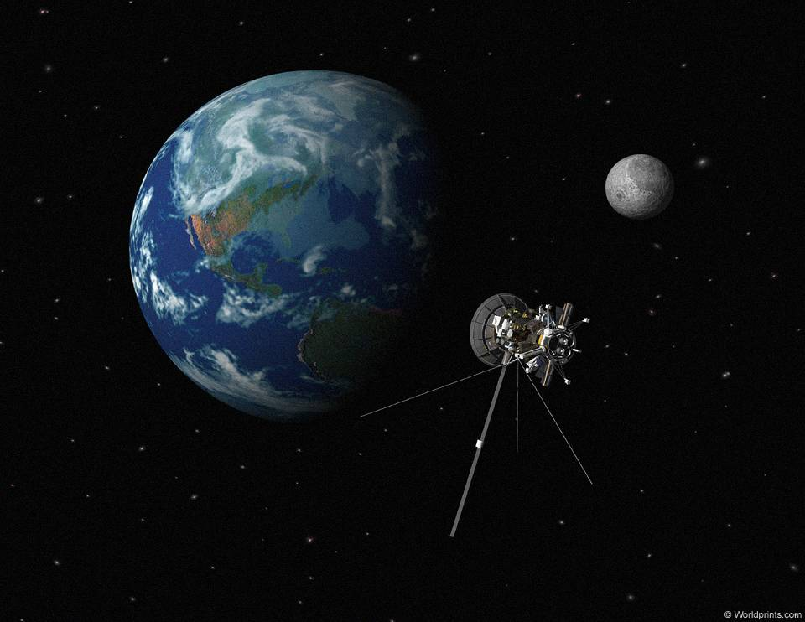
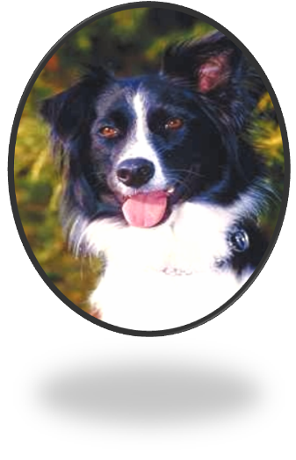
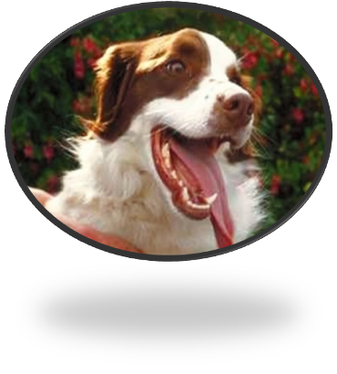
Первыми в космосе побывали наши друзья – собаки. Учёные послали их в разведку.
Notes:
Учитель читает текст, ребята записывают клички животных.
Первыми в космосе побывали наши друзья – собаки. Учёные послали их в разведку. В ракетах летали Лайка, Белянка и Пёстрая, Белка и Стрелка, Чернушка и Звёздочка. Собака Отважная пять раз была в космосе.

Slide 17
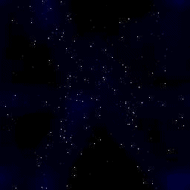




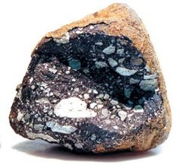



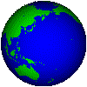



Slide 18
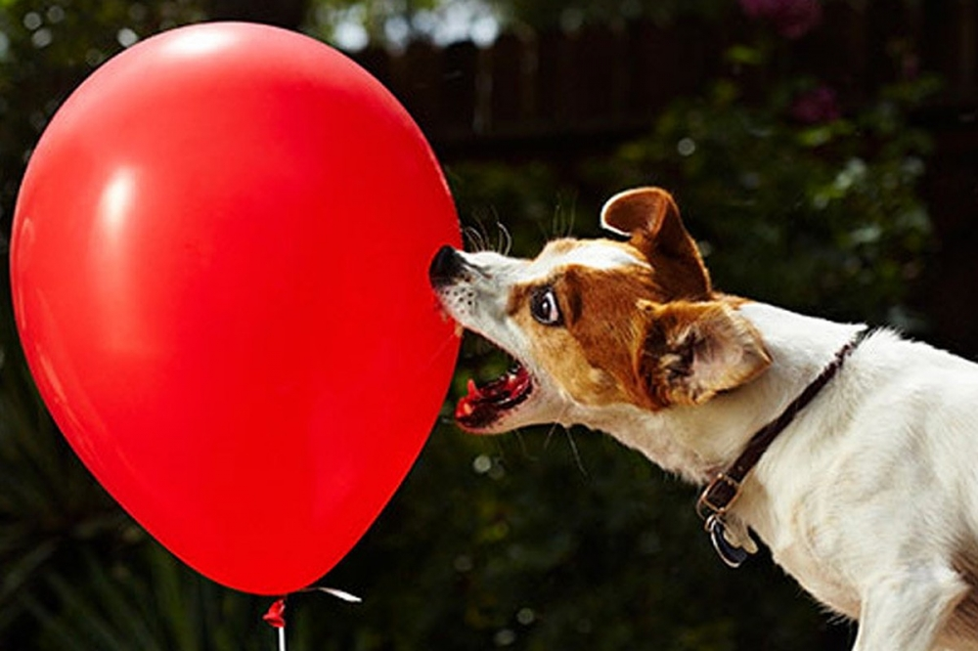
Самостоятельная работа
Щ(щ)енок Ш(ш)арик укусил Ш(ш)арик.

Slide 19
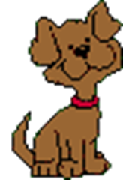

Вывод
Клички животных
пишутся с большой буквы.

Slide 20

Физминутка

Slide 21


Slide 22
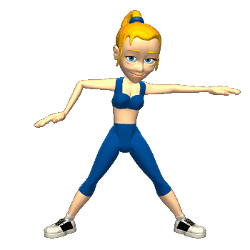

Slide 23
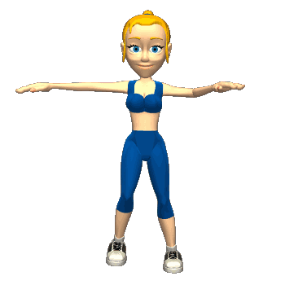

Slide 24
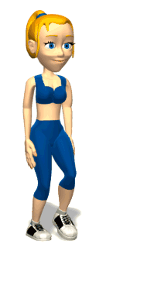

Slide 25


Slide 26
Продолжи ряд
Аня, Света, Оля…
Иванов, Петрова, Андреев…
Бобик, Мурзик, Барсик…
Иркут, Енисей, Олха…
Москва, Красноярск, Сочи…

Slide 27
Кирилл
Шелехов
Тима
Иркутск
Соня
Куйтун
Эрин
Олонки
Вера
Киренск
Витя
Усть-Кут

Slide 28
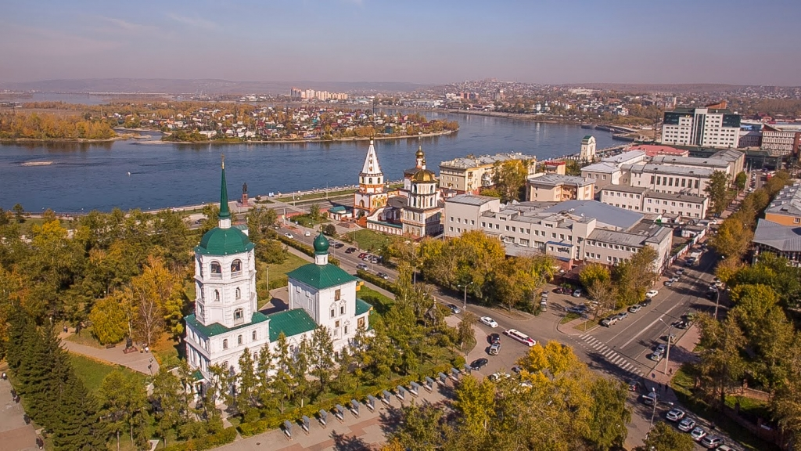
река Ангара
город Иркутск

Slide 29
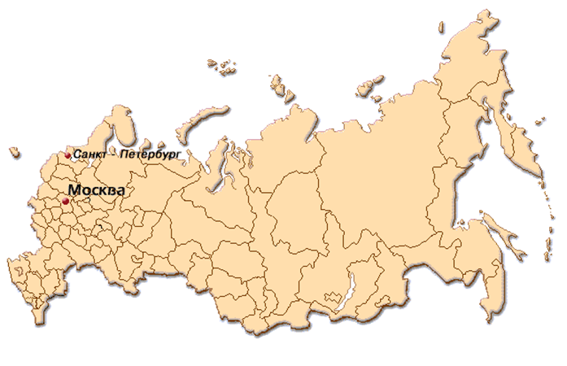
Как называется наша страна?
Покажи на карте город Иркутск.
Покажи озеро Байкал.
Россия

Slide 30
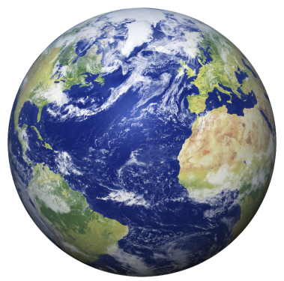
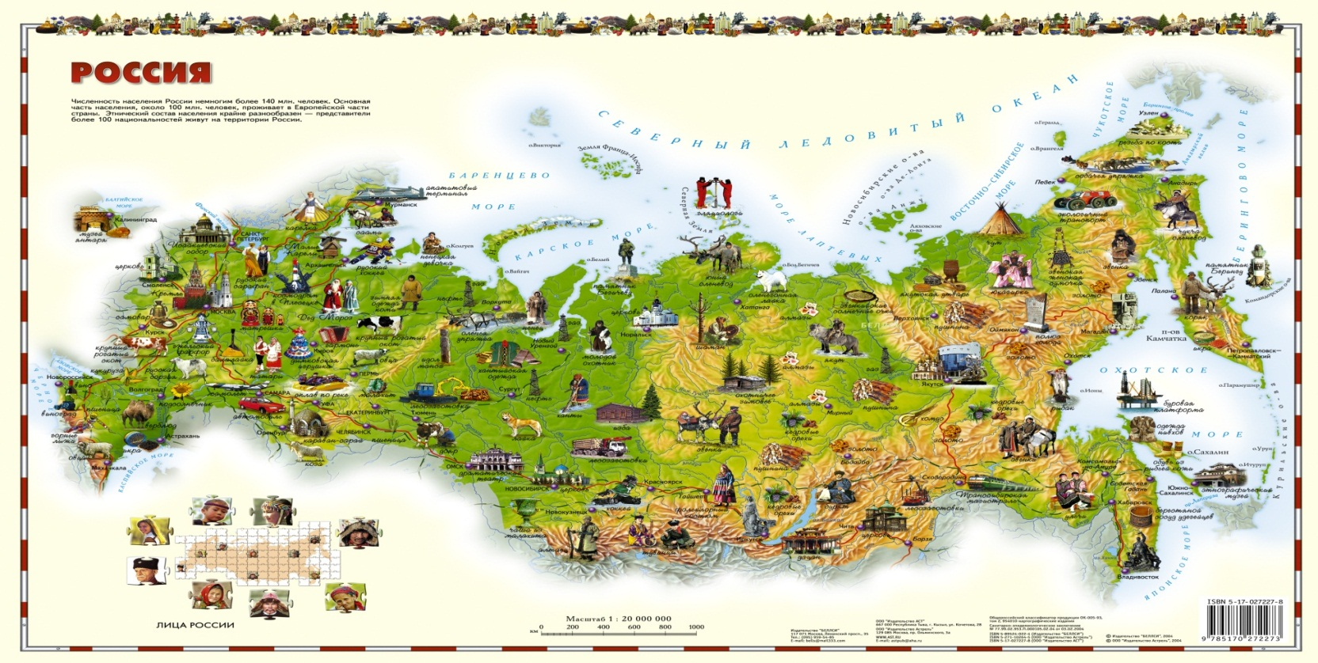
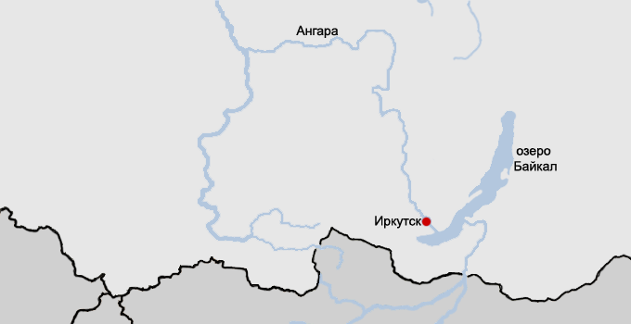
Работаем в паре
Слова для справок:
Россия, Иркутск, Ангара, Земля.

Slide 31
Вывод
Название стран, городов, улиц, морей, озёр, рек пишется с большой (заглавной) буквы.

Slide 32

Итог урока
Что мы узнали на уроке?

Slide 33
ПРАВИЛО
Имена, фамилии, отчества людей, клички животных, названия стран, городов, деревень, морей, рек –
пишутся с большой
(заглавной) буквы.

Slide 34

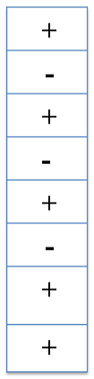
Тест
Вариант I
Вариант II
1 | ирина
2 | кошка
3 | воробей
4 | россия
5 | москва
6 | страна
7 | девочка
8 | иванович
1 | вера
2 | река
3 | жучка
4 | мальчик
5 | андреев
6 | город
7 | иркутск
8 | алексей

Slide 35
Итог урока
С большой буквы пишут
Имена собственные
Имена
Отчества
Клички животных
Названия городов, стран, улиц, рек
Фамилии

Slide 36
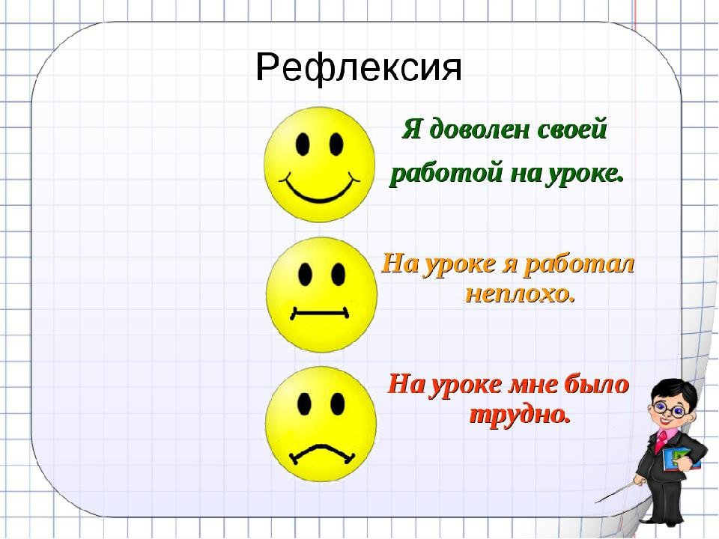
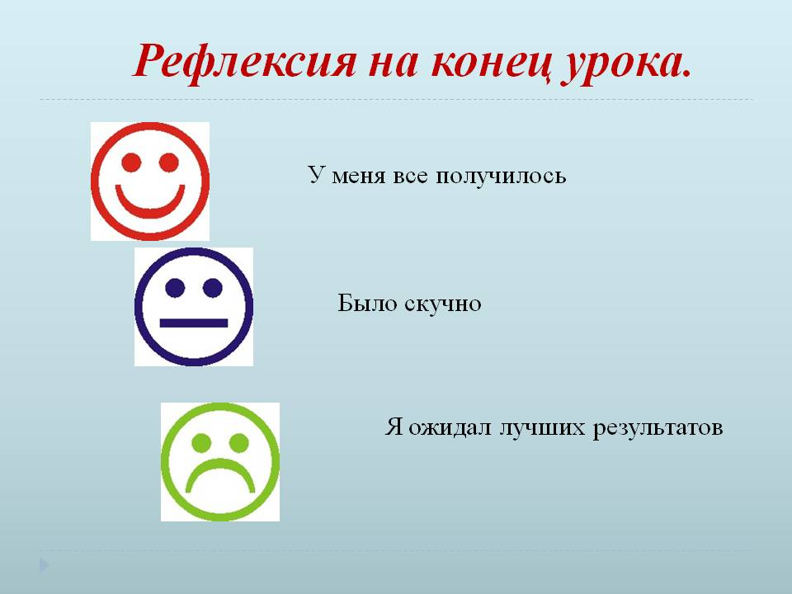

Slide 37


Slide 38

с. 97 задание 25(1)
Выписать из текста города.
Благодарю за работу
на уроке!

Slide 39


